Slide 1
节流过程
多孔塞实验
（焦耳-汤姆孙效应）

Slide 2
1. 实验描述
焦耳实验的不足：实验中气体温度很可能有微小变化而未能测出，结果不精确。
焦耳实验的结论：气体内能仅是温度的函数也有问题。
用多孔塞实验进一步研究气体内能
与态参量P、V、T的关系。

Slide 3
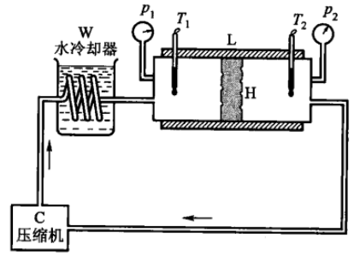
多孔塞装置示意图如下：
L-一段绝热良好的管子
H-多孔塞（由多孔物质如棉絮组成）
T₁ 、T₂-温度计
p₁ 、 p₂-压力表
多孔塞的作用：阻滞气体，在多孔塞 两边维持一定压强差。
实验要求：闭合管道中气体在压缩机作用下，持续地从多孔塞左边流到右边达到稳定流动。
实际上绝热节流过程是高压气体经过多孔塞流到低压一边的过程。

Slide 4
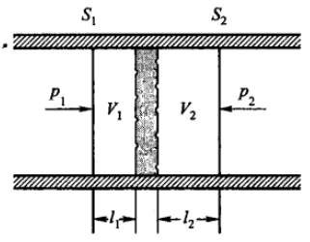
2.用热力学第一定律对实验进行分析
外界对一定量的气体所作的功为：
注意到是绝热过程有Q=0

Slide 5
由热力学第一定律可得出
或者
即
气体绝热节流过程是等焓过程。

Slide 6
3.节流膨胀后气体温度的变化
节流膨胀后压强减小，温度改变。
为定量描述这种变化，定义焦汤系数α：

Slide 7
典型实验结果：
（1）氮、氧、空气等节流后温度降低，此时
α＞0，叫做制冷效应（正效应）
（2）有些气体如氢气、氦气在一定条件下节流后温度升高，此时α<0，叫做制热效应（负效应）

Slide 8
节流过程重要结论：
（1） 由理想气体的焓：H=H( T )
容易得到：理想气体的焦汤系数α=0
（2）节流制冷效应可使气体降温和液化，成为获取低温的重要手段！
（3）实际气体的α≠0→实际气体的内能
是温度与体积的函数。

